Slide 1
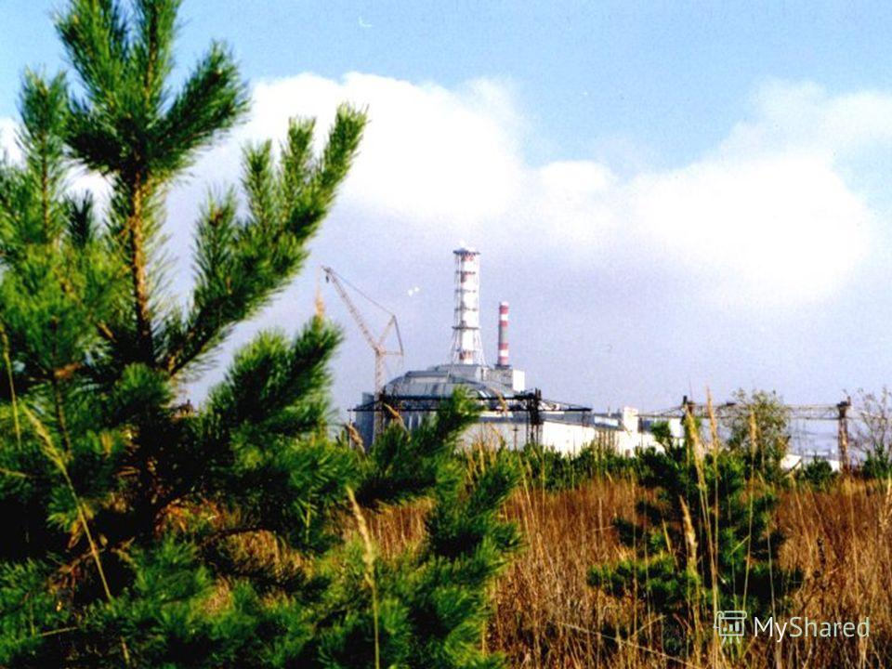
Єдиний урок
у 2-А класі
“Чорнобиль: трагедія, подвиг, пам'ять...”
Підготувала:
Яковлєва Вікторія Олексіївна

Slide 4
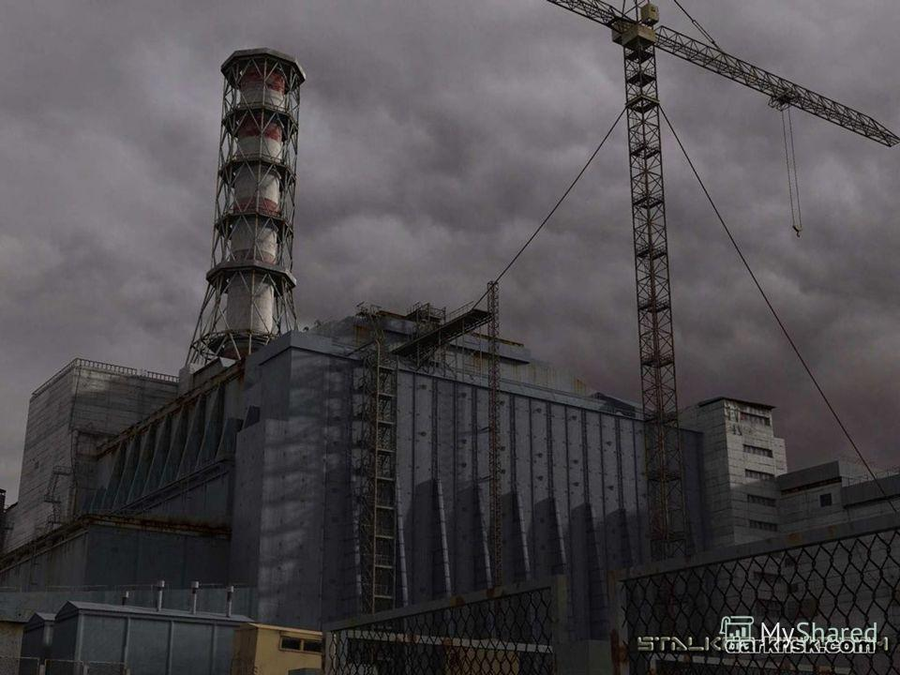
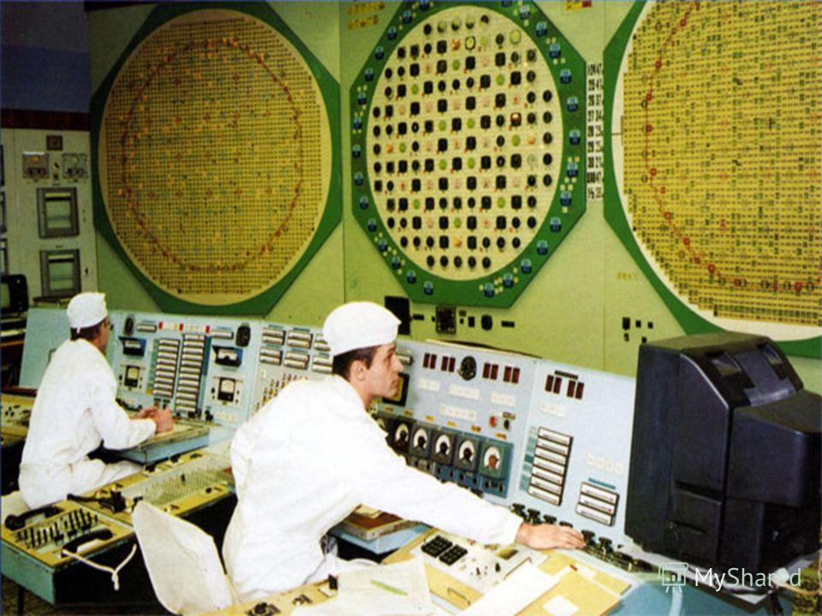

Slide 6
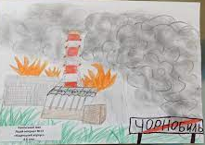
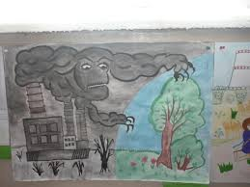
26 квітня 1986 року - над четвертим реактором Чорнобильської АЕС спалахнуло вогняне сяйво , схоже на сніп полум’я, ядерна енергія вийшла з-під контролю.
ПОЖЕЖА!
Сталася найбільша екологічна катастрофа в історії людства.

Slide 7
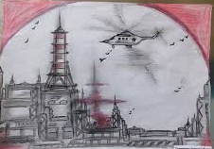
Тисячі українців стали на боротьбу з приборканням вогню : пожежники,транспортники, будівельники, вертолітники, водолази, шахтарі, медики та багато людей інших професій.
Мужньо боролись всі. Пожежу було ліквідовано!
Але вітер розніс радіаційну хмару над Україною та іншими країнами.
.

Slide 8
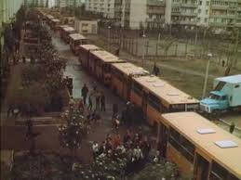
Коли оцінили масштаби катастрофи, стала очевидною евакуація населення . Люди назавжди покинули рідні домівки. Цілих 30 км навкруги від станції вже 38 років ніхто не живе.
Ця місцевість називається зоною відчуження.

Slide 10
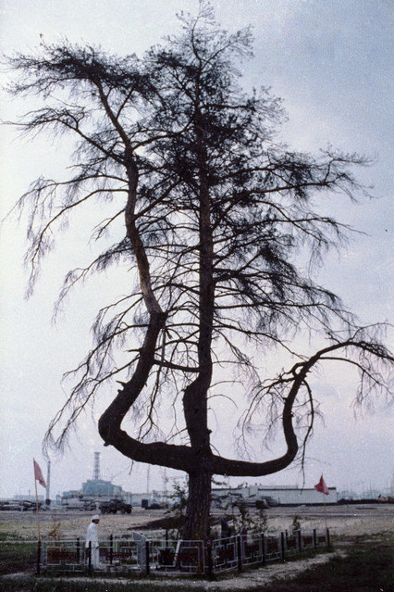
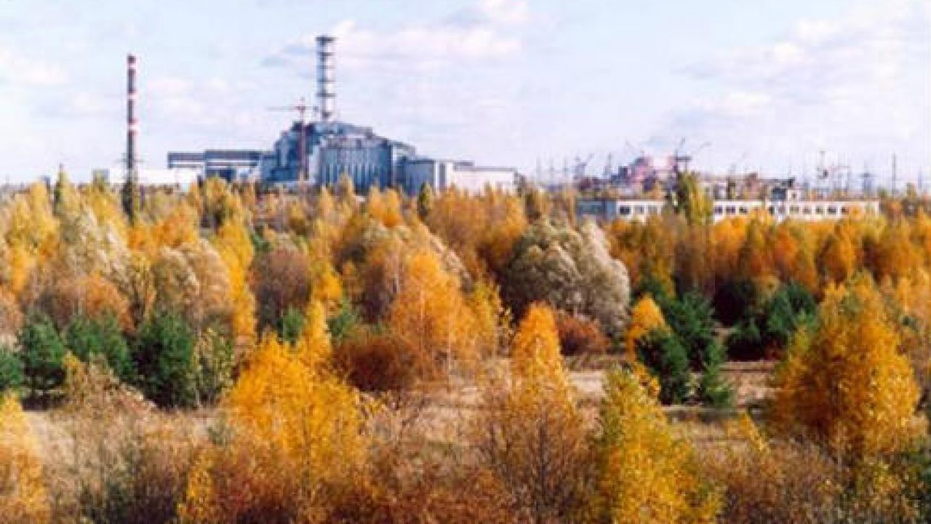
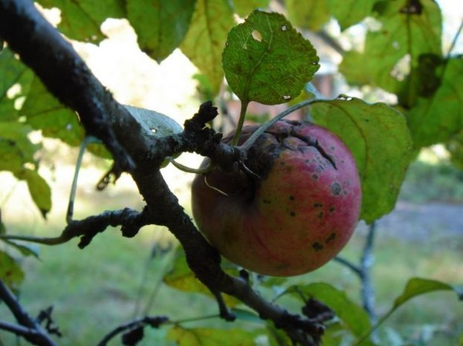
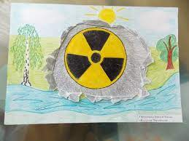
Радіація - це небезпечні невидимі частинки, які впливають на організм. В малих дозах радіаційне опроміння використовують в медицині, а у великих - призводить до катастрофічних наслідків.
Насичені радіоактивною отрутою сади з яблуками, вода, яку не можна пити, гриби і ягоди, які не можна споживати, навіть повітря, стали ворогами.
Знак радіаційної небезпеки

Slide 11
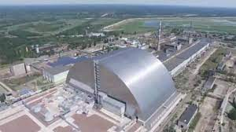
Щоб на найближчі 100 років убезпечити людство від радіоактивних залишків ядерних відходів на четвертому реакторі ЧАЕС у 2019 році встановили величезну куполоподібну споруду.
.

Slide 12
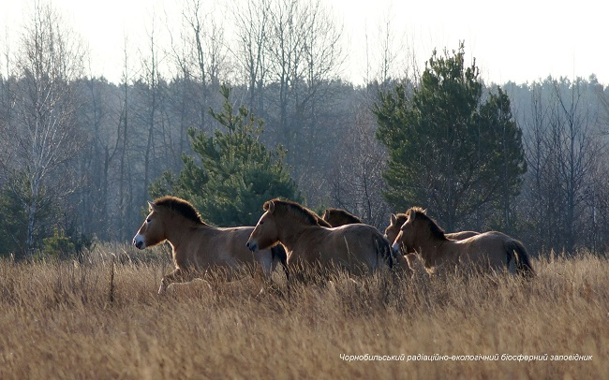
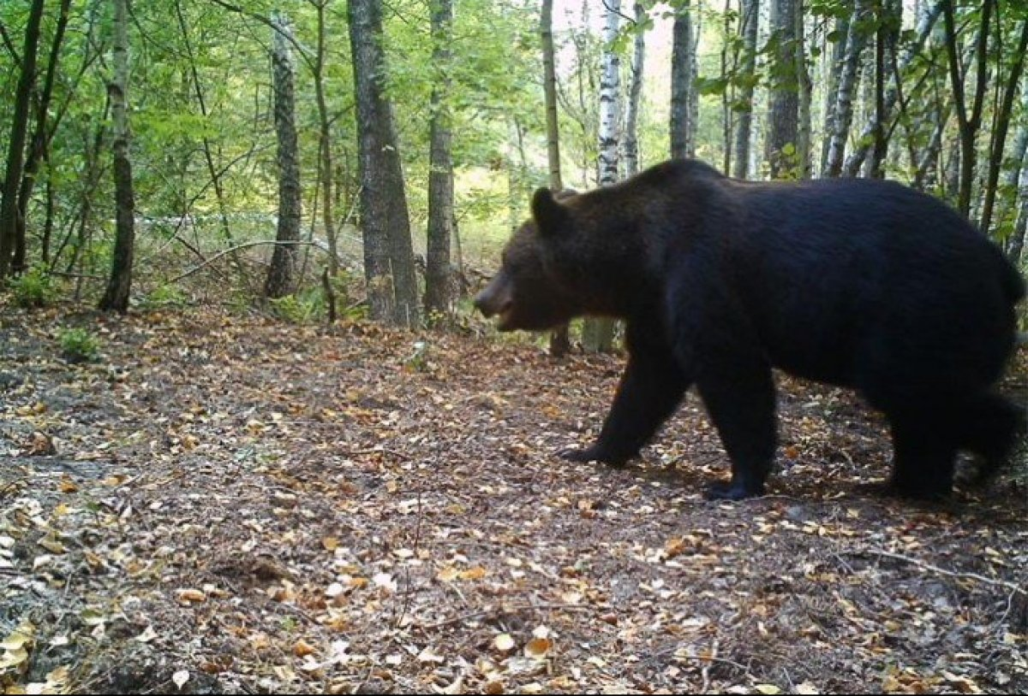
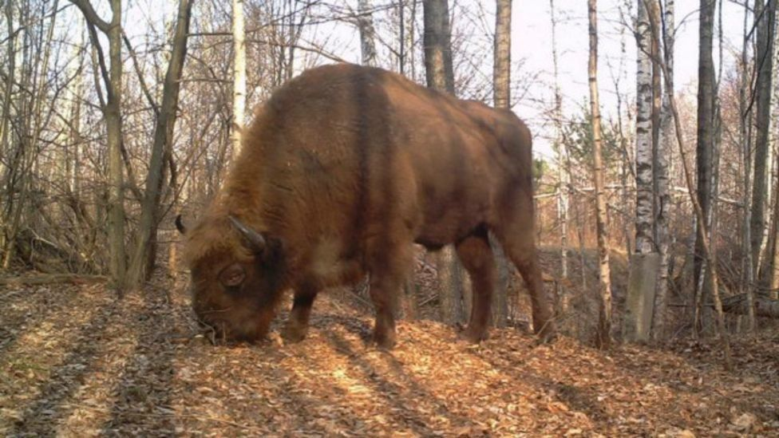
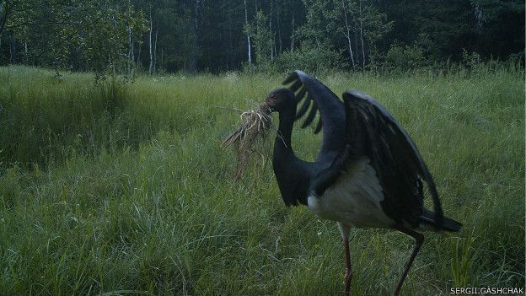
Українські науковці стверджують, що у Чорнобильській зоні відновлюється дика природа - зокрема, там знову з’явились унікальні для України бурі ведмеді.
Навіть попри радіацію, відсутність людей у зоні робить свою справу: там з’являються унікальні види тварин та птахів. Зростає кількість лосів, оленів, вовків, рисей, а також коней Пржевальського, яких сюди завезли в дев’яностих роках.
Рідкісні чорні лелеки почали заселяти зону відчудження й часто потрапляють в об’єктив фотопасток.
.

Slide 13
В наш час щодня з Києва відправляється екскурсійний автобус в інший світ - саме таємниче місце України - Чорнобиль. Туристи, які обирають цей маршрут, хочуть відчути масштаб подій, які змінили історію земної цивілізації.
Всім відвідувачам необхідно знати і дотримуватись правил поводження у забрудненому радіаційному середовищі.
Неприпустимо їсти немиті овочі та фрукти.
Не можна брати до рота зірвану травинку.
Необхідно ретельно витирати пил з одягу, взуття, меблів.
Ретельно і часто мити руки з милом, дбати про чистоту одягу.
Не ставити на землю ніякі речі. Наприклад, сумки, штатив для фотоапарата.

Slide 14
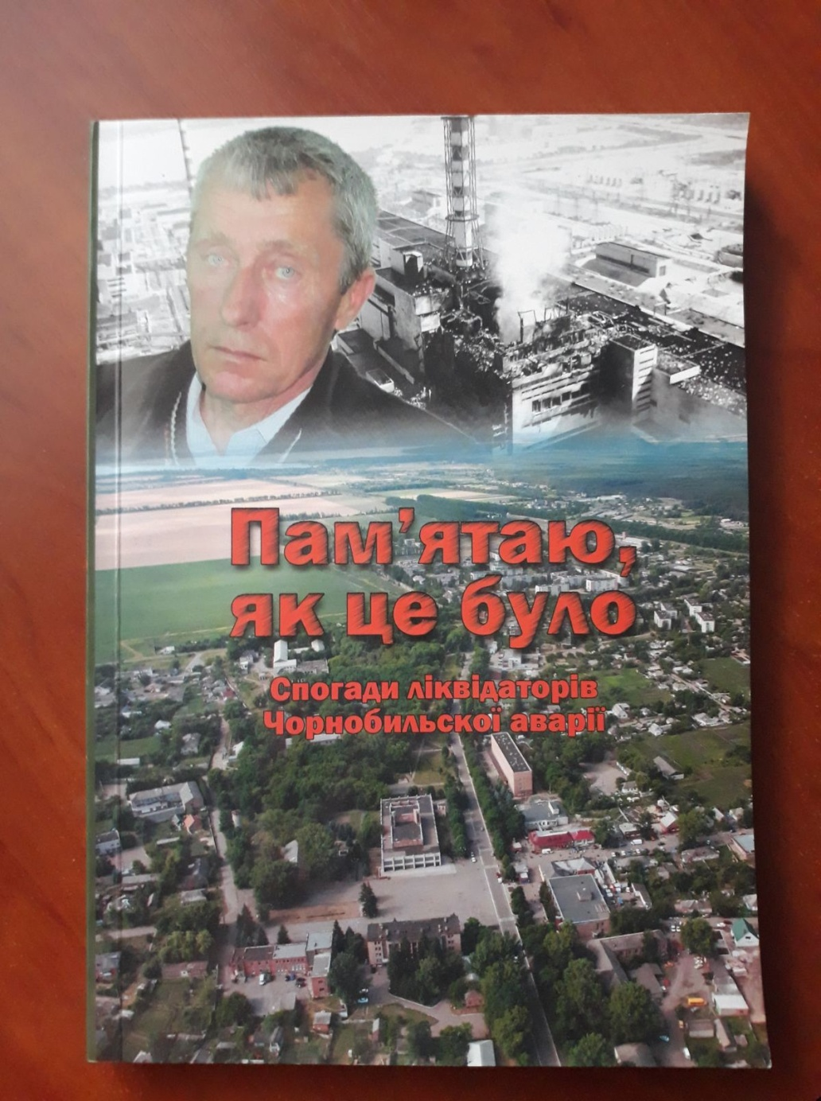
Пам’ятаймо! Багато молодих людей віддали своє життя, захищаючи нас. Багато вже померли від значної дози опромінення. Пам'ятайте цих людей, ніколи не забувайте, адже вони – наша історія, наші герої. Вони врятували Україну!
Це Книга пам’яті , в якій наведені спогади ліквідаторів Чорнобильської аварії. Тут вміщено їхні фото, документи, списки живих і померлих чорнобильців.

Slide 15
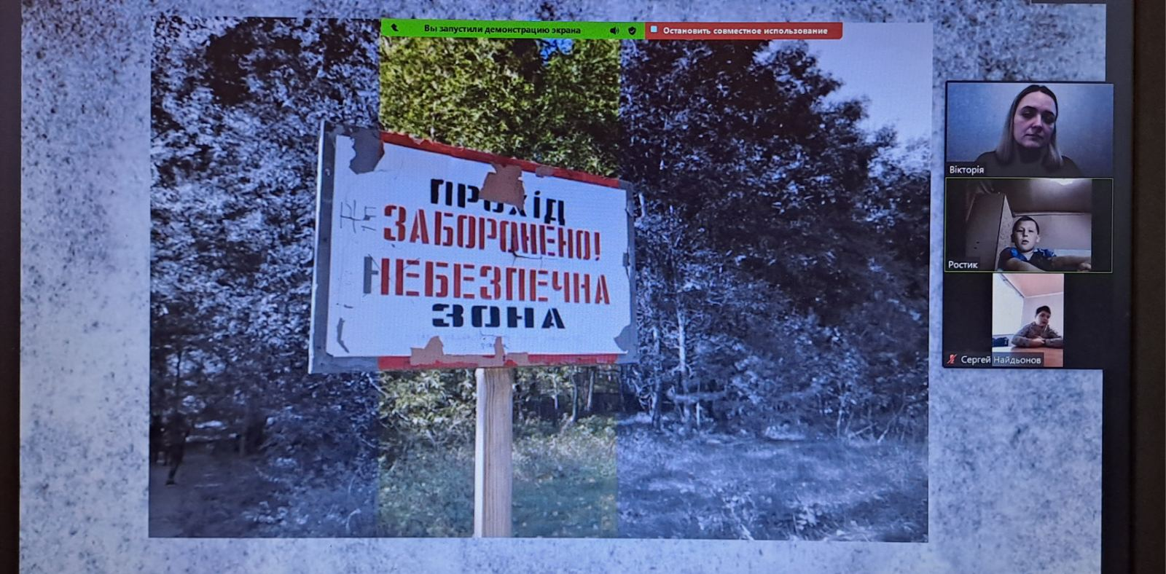
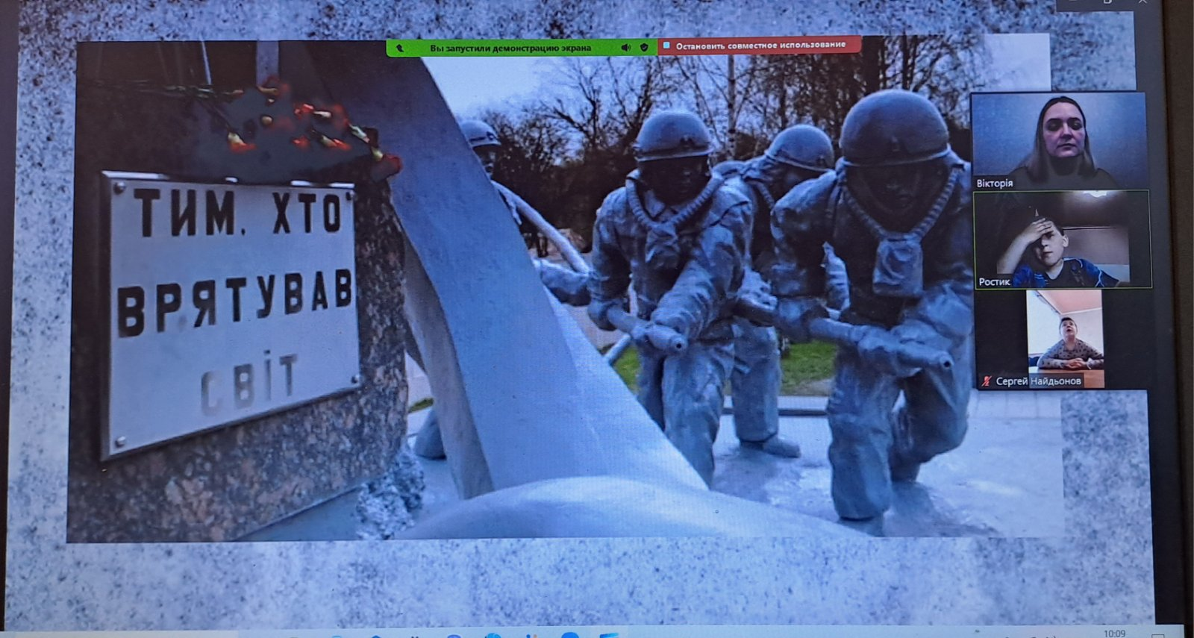

Slide 17
Чорнобиль. Трагедія, наслідки, пам'ять.🕯

